Slide 1
Тема 8. Системи управління національною безпекою в зарубіжних країнах

Slide 2
План
Сполучені штати Америки
Великобританія
Китай
Франція
Об’єднані Арабські Емірати

Slide 3
ВСТУП
Системи управління національною безпекою в зарубіжних країнах мають свої особливості, але всі вони спрямовані на забезпечення безпеки держави та її громадян. Важливу роль у цих системах відіграють президент, уряд, парламент та розвідувальні органи.
Кожна країна адаптує свою систему національної безпеки до своїх потреб та умов, враховуючи історичні, політичні та соціальні фактори. Ефективна система національної безпеки є запорукою стабільності та процвітання держави.

Slide 4
Система органів національної безпеки США
Система національної безпеки США включає президента, Раду національної безпеки, федеральні міністерства і відомства, а також Конгрес. Президент США є главою держави, головнокомандувачем Збройних сил і головним дипломатом. Він щорічно представляє Конгресу Стратегію національної безпеки.
Рада національної безпеки (РНБ) є дорадчим органом при президентові. Її очолює президент, а постійними членами є віцепрезидент, державний секретар і міністр оборони. РНБ надає рекомендації президенту з питань узгодження внутрішньої, зовнішньої та військової політики.
1
Президент
2
Рада національної безпеки
3
Конгрес
Глава держави, головнокомандувач Збройних сил, головний дипломат.
Дорадчий орган при президентові, що надає рекомендації з питань національної безпеки.
Затверджує видатки на діяльність РНБ.

Slide 5
Виконавчий апарат Президента здійснює реалізацію поставлених завдань, до складу якого входить Бюро Білого дому в складі близько 400 осіб. Президент має радників з питань національної безпеки, а також помічників у вигляді неофіційних радників; тимчасові комісії для дослідження і вироблення рекомендацій з конкретних питань.
Особливий статус у здійсненні політики національної безпеки має помічник Президента з питань національної безпеки, який виступає в якості координатора і основного радника Президента. Виконавчий апарат Президента США складається з 14–16 структур, що включають певні бюро і ради, в тому числі Раду національної безпеки США і Центральне розвідувальне управління, з надання допомоги Президенту в реалізації політики з питань національної безпеки.
Найчисленнішою установою в структурі служби забезпечення національної безпеки США є Міністерство оборони, створене спочатку в 1947 р. як національне військове відомство, потім в 1949 р. як Міністерство оборони США. Міністр оборони, будучи головним помічником Президента з усіх питань оборони країни, здійснює контроль над апаратом міністра, Комітетом начальників штабів і міністерством видів збройних сил.

Slide 6
Головною структурою в Раді національної безпеки США є Національне розвідувальне співтовариство США, яке налічує понад 150 тис. співробітників. Його головна функція полягає в забезпеченні керівництва країни достовірною інформацією для вирішення завдань зовнішньої політики, використання збройних сил, прийняття рішень в кризових ситуаціях, керівництва збройними силами. До структури розвідувального співтовариства входять: Центральне розвідувальне управління, Розвідувальне управління Міністерства оборони і Управління національної безпеки; розвідувальні сектора Державного департаменту, Міністерства юстиції, енергетики та казначейства; Національна розвідувальна служба і Центральний офіс з іміджу.
Важливим підрозділом у розвідувальному співтоваристві є Центральне розвідувальне управління, створене в 1947 р., основним завданням якого є негласний збір інформації про діяльність іноземних розвідок і проведення контррозвідувальних заходів за кордоном.
Центральне розвідувальне управління має досить складну організаційну структуру: оперативний директорат, який вирішує завдання з добування інформації силами агентурної розвідки і складається з Управління зовнішньої розвідки; Управління зовнішньої контррозвідки; Управління таємних операцій; Управління технічних служб; Фінансово-планового Управління; Центру по боротьбі з тероризмом; Центру по боротьбі з наркотиками; науково-технічний директорат, що складається з Управління досліджень і розробок технічних систем; Управління перехоплення; Управління технічного забезпечення; Інформаційної служби по зарубіжному радіомовленню; інформаційно-аналітичний директорат – головний підрозділ з обробки та аналізу розвідувальної інформації і підготовки її для Президента та Конгресу

Slide 7
Велика Британія
Система національної безпеки Великобританії являє собою складну, багаторівневу структуру з чітким розподілом повноважень та глибокою координацією між різними інституціями. Центральним органом управління виступає Кабінет Міністрів, де безпековими питаннями опікується спеціальний Комітет з питань національної безпеки (National Security Committee).
Стратегічне планування здійснюється через Офіс Кабінету Міністрів, який розробляє Стратегію національної безпеки. Ключовими виконавчими структурами є Служба зовнішньої розвідки МІ-6, внутрішньої розвідки МІ-5, урядовий комунікаційний штаб GCHQ та Об'єднана розвідувальна служба.
Особливістю британської моделі є високий рівень парламентського контролю та прозорості. Щорічно публікуються детальні звіти про стан національної безпеки, функціонує система незалежного аудиту діяльності безпекових відомств.

Slide 8
Система органів національної безпеки Великої Британії
Колегіальним органом, який розробляє політику національної безпеки держави та здійснює загальне керівництво Збройними силами є Комітет оборони, хоча згідно із законодавством Великої Британії верховний головнокомандувач збройних сил – король (королева), а фактично – прем’єрміністр, який є головою Комітету оборони.
До складу Комітету оборони входять міністри: оборони, закордонних справ, фінансів, промисловості, торгівлі та ін. Безпосереднє керівництво Збройними силами здійснює Міністерство оборони, яке очолює цивільна особа, в оперативне управління – колегіальний орган оперативного управління – Комітет начальників штабів.
1
Король (Королева)
2
Прем'єр-міністр
3
Комітет оборони

Slide 9
Міністерський комітет з розвідувальних служб Великої Британії
Прем’єр-міністр очолює Міністерський комітет з розвідувальних служб (IS), до якого входять комітет незмінних секретарів із розвідслужб (PSIS), підкомісія з пріоритетів служби безпеки (SSPP), координатор розвідувального апарату та спільний комітет апарату (LC).
Комітет незмінних секретарів із розвідслужб (PSIS) допомагає міністрам у нагляді за роботою розвідувальних служб. Координатор апарату служби безпеки діє як радник PSIS.
PSIS
Координатор
SSPP
Нагляд за розвідувальними службами.
Радник PSIS.
Огляди діяльності служби безпеки.

Slide 10
Китай
Система забезпечення національної безпеки Китаю базується на надцентралізованій моделі з домінуючою роллю Комуністичної партії. Ключовим органом є Центральна комісія національної безпеки, яку очолює особисто Голова КНР Сі Цзіньпін.Ця структура поєднує функції стратегічного планування, координації та безпосереднього управління.
Розвідувальні служби, зокрема Міністерство державної безпеки та Управління розвідки Генерального штабу НВАК, знаходяться під жорстким партійним контролем. Система характеризується максимальною закритістю та мінімізацією зовнішнього впливу.
Важливою особливістю є інтеграція цивільних та військових компонентів безпеки, широке використання технологій цифрового контролю та моніторингу населення. Nacionalinės saugumo įstatymas, прийнятий у 2015 році, законодавчо закріпив всеохоплюючий контроль держави над безпековою сферою.

Slide 11
ФРАНЦІЯ
Французька система національної безпеки має яскраво виражений президентський характер. Президент Франції є верховним головнокомандувачем та має надзвичайно широкі повноваження у безпековій сфері. Функціонує Вища рада національної оборони та безпеки, яка забезпечує стратегічне планування.
Розвідувальна діяльність координується через Генеральний секретаріат національної оборони та безпеки. Ключовими службами є зовнішня розвідка DGSE, internal розвідка DGSI, військова розвідка DRM.
Характерною рисою є поєднання централізованого управління з достатньо гнучкою системою міжвідомчої взаємодії. Важливу роль відіграють спеціалізовані антитерористичні підрозділи, створені з урахуванням загроз національній безпеці.

Slide 12
Генеральний секретаріат національної оборони Франції (SGDN)
SGDN готує постанови уряду з питань оборони та контролює їх виконання, надає рекомендації з координації діяльності органів у сфері оборони, готує засідання Вищої ради оборони й Комітету національної оборони, інформує уряд з усіх військових та військово-політичних питань.
Структурно SGDN складається із підрозділів, які за своїми функціями входять до Міністерства оборони, Міністерства внутрішніх справ, Міністерства закордонних справ та мають свої підрозділи у сфері національної безпеки, які безпосередньо звітуються перед прем’єр-міністром.
Постанови уряду
Координація
Підготовка та контроль виконання постанов уряду з питань оборони.
Надання рекомендацій з координації діяльності органів у сфері оборони.
Інформування уряду
Інформування уряду з усіх військових та військово-політичних питань.

Slide 13
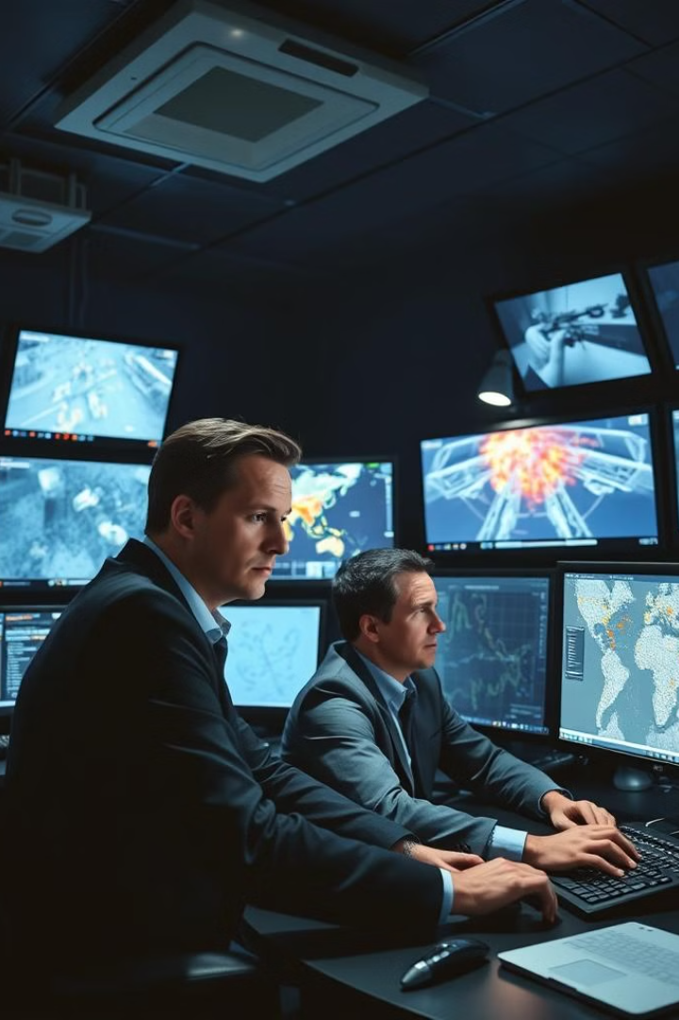
Розвідувальні органи Франції
До Міністерства оборони Франції входять DGSE (загальне управління зовнішньої безпеки), DRM (управління військової розвідки), DPSD (управління безпеки Міністерства оборони), BRGE (управління розвідки та бригада РЕБ) та SCSSI (центральна служба безпеки інформаційних систем).
До Міністерства внутрішніх справ входять DST (управління територіальної безпеки), DCPJ (центральне управління внутрішньої безпеки), CRS (управління республіканської безпеки) та RG (генеральна інформаційна служба).
1
DGSE
Загальне управління зовнішньої безпеки.
2
DRM
Управління військової розвідки.
3
DST
Управління територіальної безпеки.

Slide 14
Об'єднані Арабські Емірати
Система забезпечення національної безпеки ОАЕ має унікальну структуру, яка формувалася з урахуванням специфіки держави, її геополітичного положення та культурно-історичних особливостей аравійського регіону.
Вища рада національної безпеки є центральним координаційним органом, до складу якого входять правителі всіх еміратів. Очолює раду президент ОАЕ, який безпосередньо контролює стратегічні напрямки забезпечення державної безпеки.
Характерною особливістю системи є поєднання традиційних племінних механізмів управління з сучасними високотехнологічними підходами до забезпечення безпеки. Держава створила надсучасну розгалужену систему безпекових інституцій, які здатні оперативно реагувати на виклики національній безпеці.

Slide 15
Головними розвідувальними структурами ОАЕ є:
Державна служба безпеки
Служба зовнішньої розвідки
Управління національної безпеки
Ці служби мають потужний міжнародний компонент і активно співпрацюють з провідними світовими розвідувальними агентствами. Особлива увага приділяється інформаційній безпеці та кіберзахисту.
ОАЕ інвестують значні кошти в розвиток технологій безпеки. Держава створила один з найсучасніших у світі комплексів технічного моніторингу та кіберзахисту. Широко впроваджуються штучний інтелект, Big Data та передові системи аналітики даних.

Slide 16
Особливості підходу до безпеки
Висока централізація управління
Значні фінансові інвестиції в безпековий сектор
Активне використання приватних безпекових компаній
Пріоритет технологічного забезпечення безпеки
Тісна міжнародна співпраця у сфері безпеки
Геополітичне положення ОАЕ у нестабільному близькосхідному регіоні вимагає особливо гнучкої та ефективної системи національної безпеки. Держава приділяє велику увагу попередженню зовнішніх загроз, боротьбі з тероризмом та екстремізмом.
Уряд ОАЕ приділяє значну увагу підготовці кадрів для безпекового сектору. Створені спеціалізовані навчальні заклади, впроваджуються програми підготовки фахівців з національної безпеки, активно вивчається міжнародний досвід.Система національної безпеки ОАЕ є унікальним прикладом ефективного поєднання традиційних та інноваційних підходів до забезпечення державної безпеки в умовах динамічного геополітичного середовища.

Slide 17
Дякую за увагу!

